Slide 1



BÁO CÁO CUỐI KỲ
MÔN HỌC: THIẾT KẾ, TÍCH HỢP VỆ TINH NHỎ VÀ ĐỒ ÁN
Đề tài: Thiết kế và chế tạo vệ tinh Cansat
Giảng viên hướng dẫn: TS. Nguyễn Văn Thương
KS. Trần Đăng Huy
Nhóm thực hiện: Nhóm 1
Gồm các sinh viên:
Nguyễn Ngọc Thế 20021268
Hoàng Công Minh 20021238
Nguyễn Văn Hiếu 20021234
Ngô Mạnh Đạt 20021227
Nguyễn Tiến Thành 20020239
Nguyễn Hoàng 20021235
Bùi Quốc Vinh 20021277
Hoàng Đức Nguyên 20021254
Đào Minh Hiển 20021232
Phùng Thanh Tùng 20021275

Slide 2
I
Giới thiệu chung
CONTENTS
II
Thiết kế hệ thống cảm biến
III
Thiết kế khung
IV
Kết Luận

Slide 3
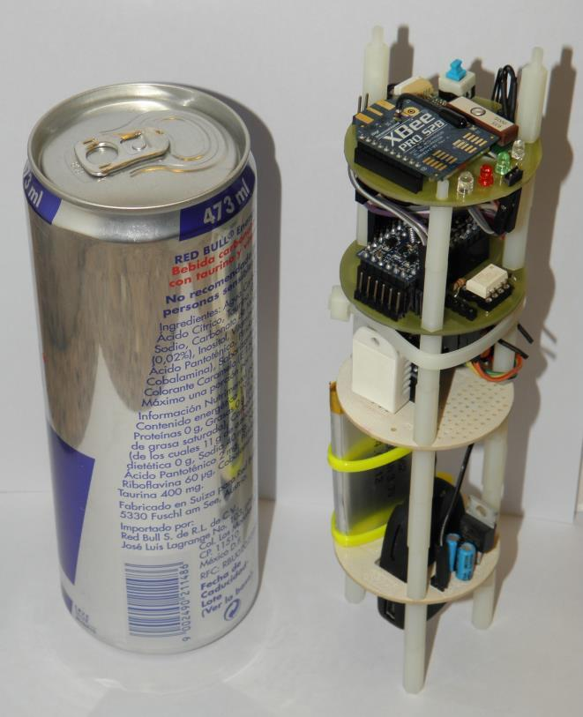
I
Giới thiệu chung
Cansat, hay còn gọi là vệ tinh tí hon, là một mô hình mô phỏng thực tế của vệ tinh sử dụng trên quỹ đạo.
Các nhiệm vụ của Cansat được thiết kế để tái hiện một số nhiệm vụ được thực hiện trong thực tế như giám sát chất lượng không khí, xác định độ cao, tư thế, quay chụp ảnh.
Khối lượng của Cansat nằm trong khoảng 0.3 kg, được tích hợp trong một khung cấu trúc nhỏ, có kích thước bằng một lon nước.
Hình ảnh vệ tinh Cansat

Slide 4
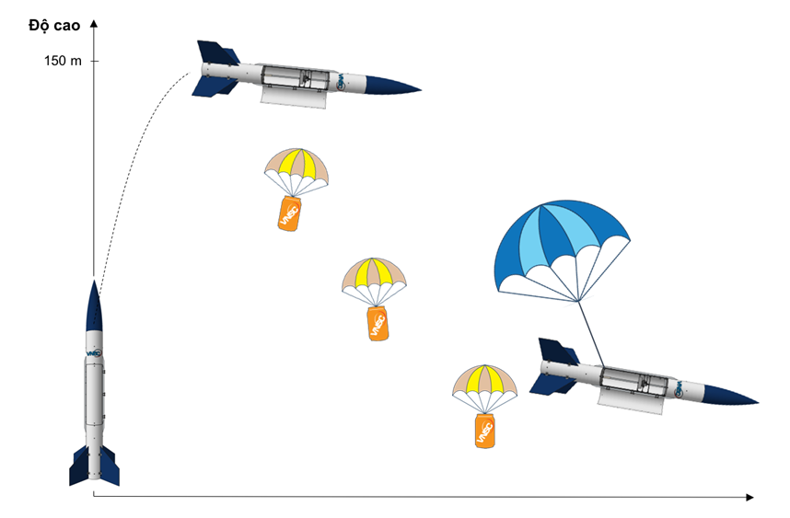
I
Giới thiệu chung
Quá trình hoạt động của Cansat tương tự như đối với các vệ tinh sử dụng ngoài không gian:
Sau khi được phương tiện phóng đưa lên độ cao quỹ đạo thích hợp, vệ tinh sẽ tách khỏi phương tiện phóng (bằng cơ cấu chấp hành của vệ tinh hoặc của phương tiện phóng).
Sau một khoảng thời gian, các hệ thống của vệ tinh được kích hoạt và thực hiện kịch bản hoạt động, nhiệm vụ vệ tinh như đã được thiết kế.
Mô phỏng quá trình phóng, tách và hoạt động của Cansat

Slide 5
Mục tiêu thiết kế
Tất cả các thành phần của Cansat phải được tích hợp trong 1 lon soda có kích thước tiêu chuẩn, hoặc đường kính không quá 70mm, chiều cao dưới 125mm. Ăng-ten radio, GPS và dù bung có thể được tích hợp bên ngoài Cansat.
Khối lượng của Cansat không quá 300g.
Các cơ cấu bung làm thay đổi hình dạng, kích thước Cansat không được kích hoạt trước khi Cansat tách khỏi phương tiện phóng. Cansat phải có hệ thống quay lại mặt đất an toàn (dù, hoặc hệ thống cánh quạt bay…), và có thể sử dụng lại sau khi hạ cánh. Phân hệ cần đảm bảo vận tốc rơi trong khoảng từ 6m/s đến 11m/s.
Các vật liệu dễ cháy, nổ, hoặc có tính chất nguy hiểm khác bị nghiêm cấm.

Slide 6
Phân hệ nguồn của Cansat có thể sử dụng bằng pin thường hoặc pin mặt trời, và cần phải đảm bảo cung cấp năng lượng cho toàn bộ hệ thống trong vòng 3 giờ. Không sử dụng pin Li-Po, và các pin có khả năng cháy nổ cao. Nguồn điện cung cấp dưới 12V.
Phân hệ cấu trúc cần đảm bảo Cansat có thể chịu được gia tốc 14G.
Phân hệ truyền thông phải đáp ứng khoảng cách truyền thông: 100m-300m (độ cao), độ phủ rộng giới hạn dưới 20m. Không sử dụng các tần số sử dụng cho các hoạt động phát thanh, truyền hình, liên lạc, truyền tin dân sự và quân sự.
Các đội tự phát triển trạm mặt đất riêng, có tính cơ động cao. Gợi ý: Cấu hình gồm 01 máy tính có thời lượng pin sử dụng trên 2 giờ, 01 bộ thu phát tín hiệu, ăng-ten (XBEE, NRF2401,wifi,…)
Các bộ phận của Cansat (đặc biệt là khung bao) không được có các cạnh sắc, nhọn, gây nguy hiểm. Khuyến khích sử dụng các màu sáng.

Slide 7
Đề xuất ý tưởng thiết kế
Cansat có phần khung làm từ Formex và được bọc bên ngoài bằng vỏ lon nước, kích thước bằng một lon nước, khối lượng không quá 300g, hoạt động ở độ cao từ 100-120m.
Cansat thực hiện nhiệm vụ chính là đo chất lượng không khí (nhiệt độ, áp suất, độ ẩm không khí). Ngoài ra, còn có thể chụp ảnh và đo nồng độ không khí.
Cansat có cơ cấu bung dù sau khi được thả khỏi từ thiết bị bay và có thể sử dụng lại sau khi hạ cánh.

Slide 8
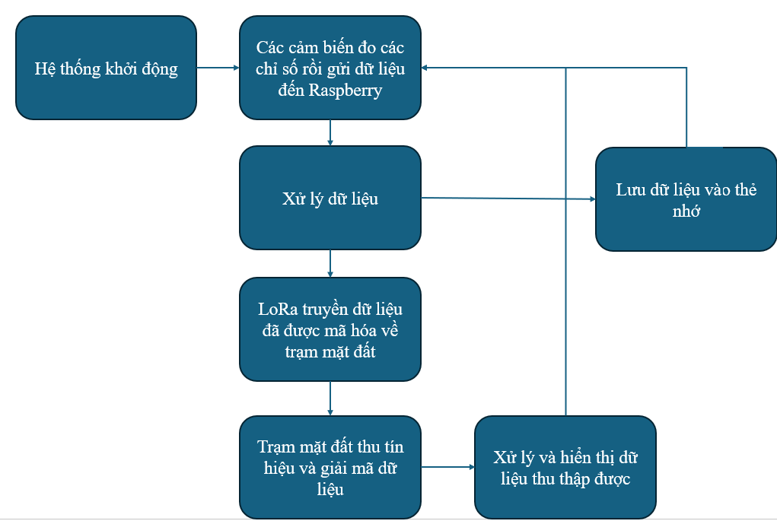
II
Thiết kế hệ thống cảm biến
Bảng tổng quan về hệ thống cảm biến
Cảm biến | Thành phần đã chọn | Chức năng
Chất lượng không khí | MQ-135 | Kiểm tra chất lượng không khí
Nhiệt độ, độ ẩm, áp suất | BME280 | Đo nhiệt độ, độ ẩm và áp suất không khí
Tư thế | MPU6050 | Đo 6 thông số: 3 trục góc quay và 3 trục gia tốc hướng
Vị trí | GPS GY-NEO 6M V2 | Xác định vị trí
Chụp ảnh | Module Camera Raspberry Pi CSI 5MP 1080P 15 cm | Chụp ảnh
Sơ đồ khối hoạt động của hệ thống Cansat

Slide 9
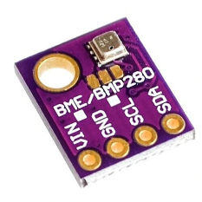
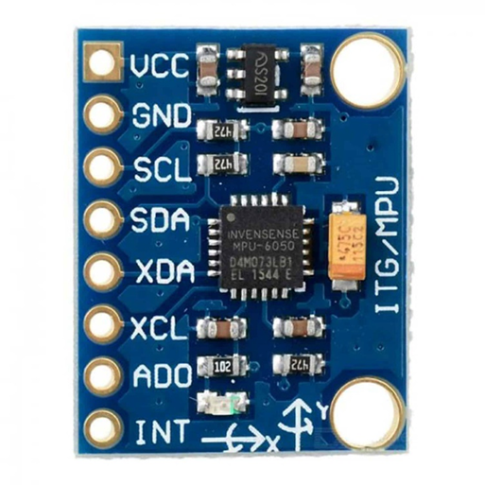
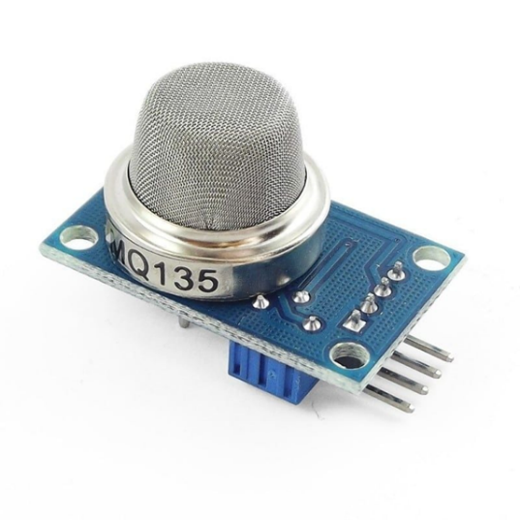
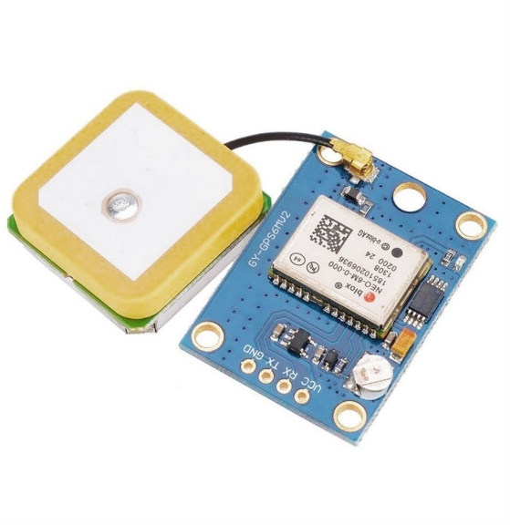
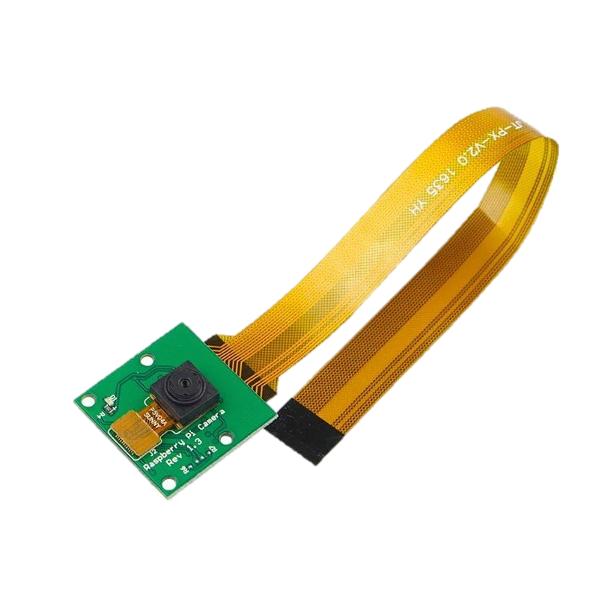
Cảm biến MQ-135
Cảm biến BME280
Cảm biến MPU6050
Mạch định vị GPS GY-NEO 6M V2
Module Camera Raspberry Pi CSI 5MP 1080P 15 cm

Slide 10
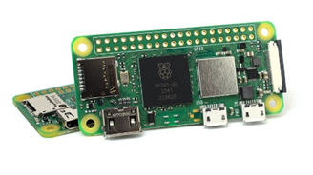
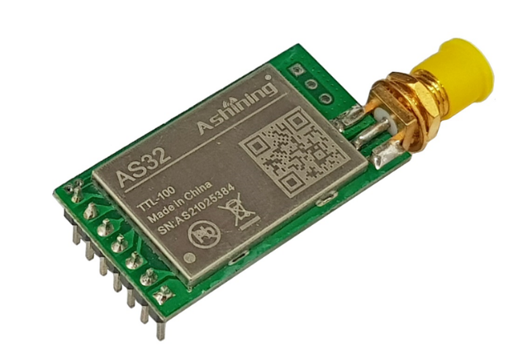
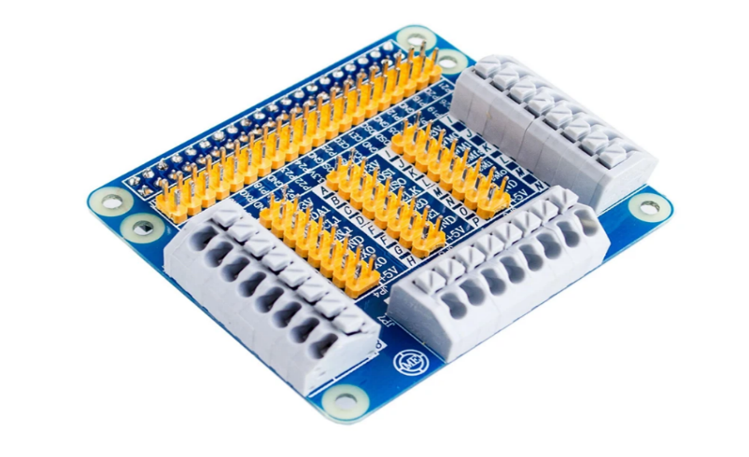
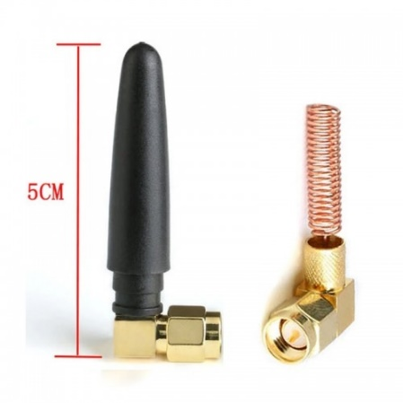
Mạch chính và mạch truyền dữ liệu
Raspberry Pi Zero 2W
Module RF SX1278 Lora E32-433T20D 433Mhz 3000m
GPIO Board mở rộng Raspberry Pi Shield
Anten 433MHz 3dBi SMA

Slide 11
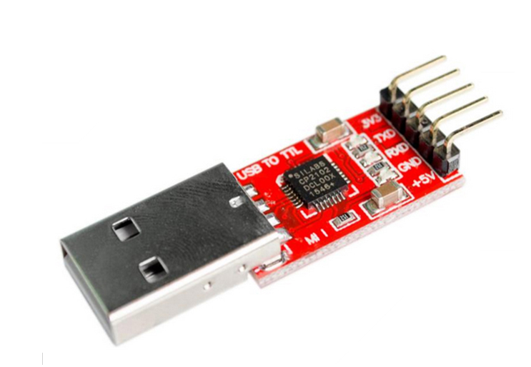


Hệ thống trạm mặt đất
Module chuyển đổi USB-TTL UART CP2102 UNO R3
Module RF SX1278 Lora E32-433T20D 433Mhz 3000m
Anten 433MHz 3dBi SMA

Slide 12
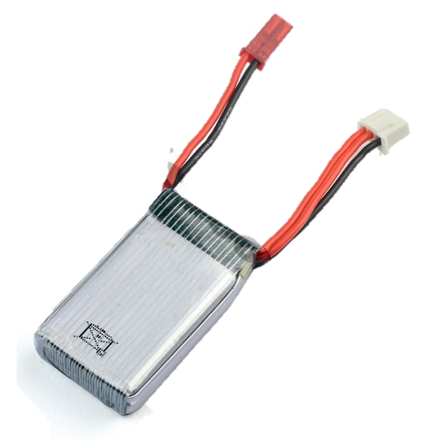
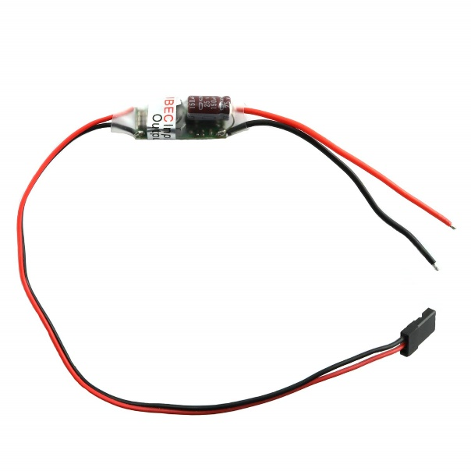
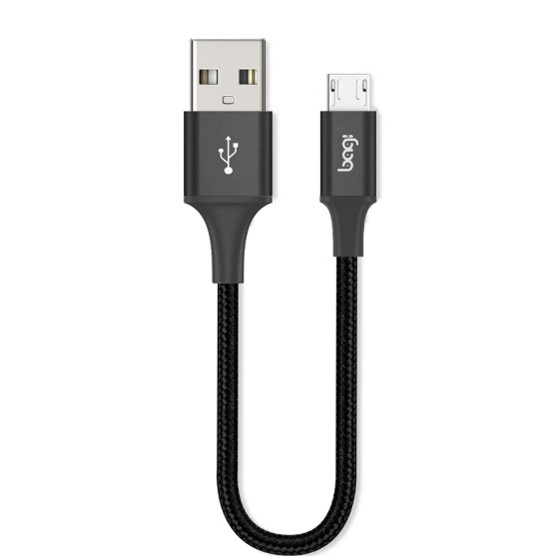
Hệ thống nguồn cấp
Pin Lithium Polymer 2 cell 7,4V 8C 800mAh
BEC UBEC 5V 3A
Chân cắm micro USB

Slide 13
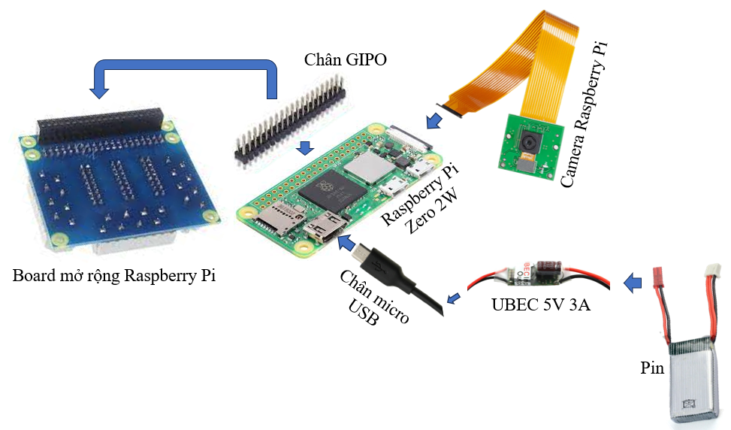
Sơ đồ đấu nối
Hệ thống Cansat
Kết nối board mở rộng với board gốc

Slide 14
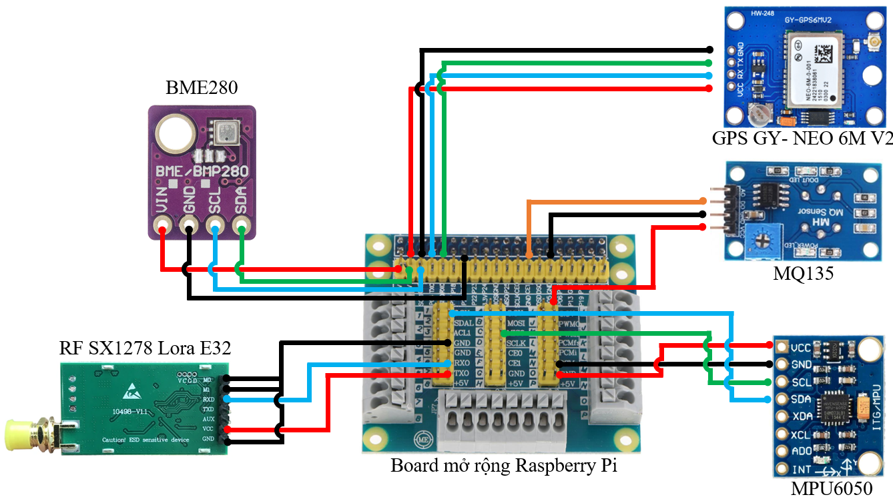
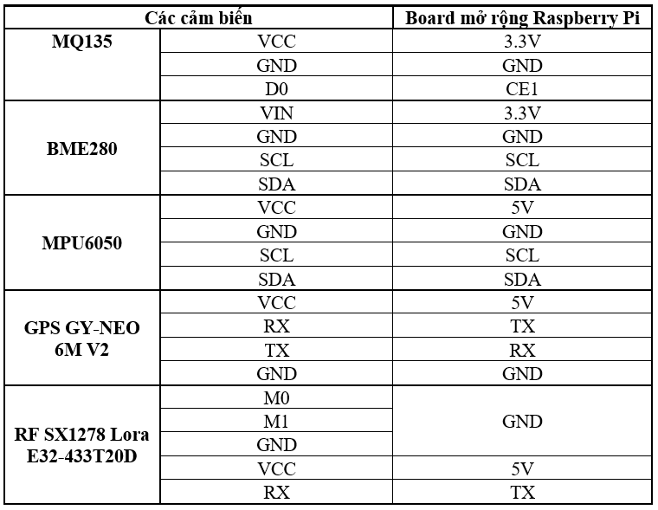
Sơ đồ đấu nối
Hệ thống Cansat
Hệ thống sơ đồ đấu nối các mạch

Slide 15
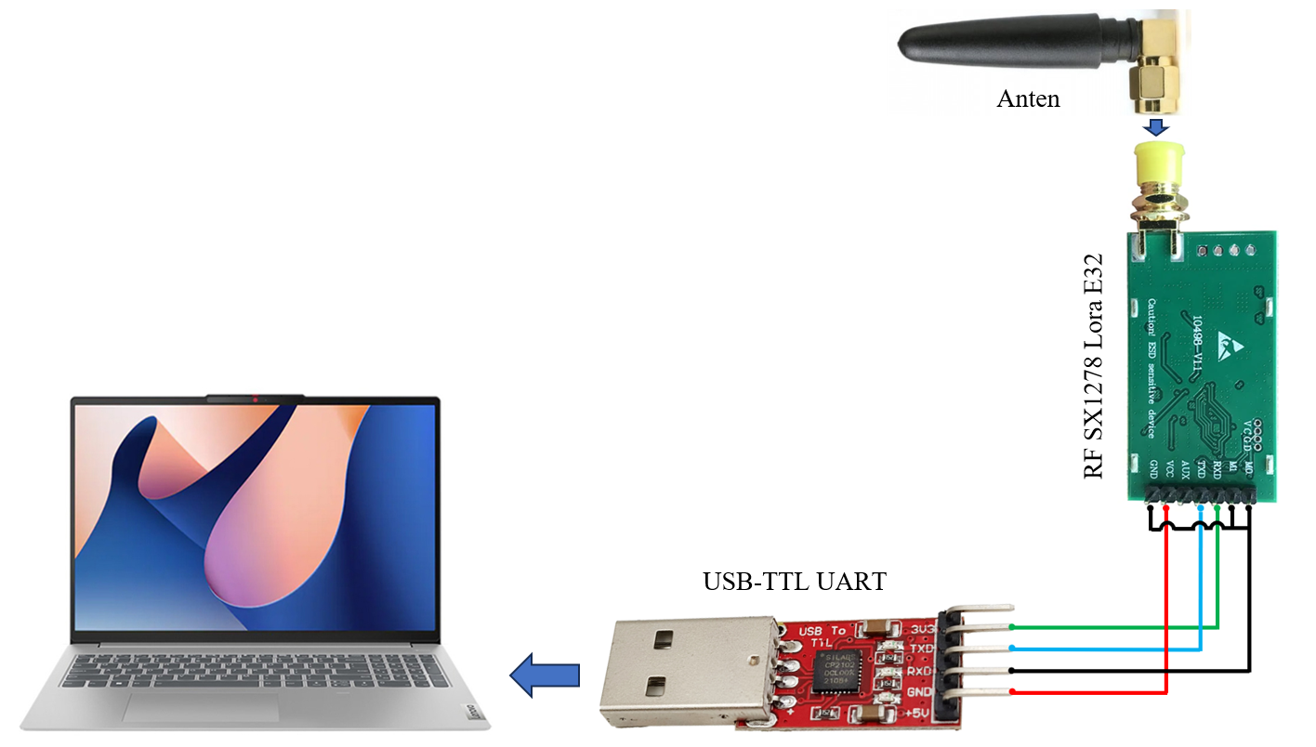
Hệ thống trạm mặt đất

Slide 16
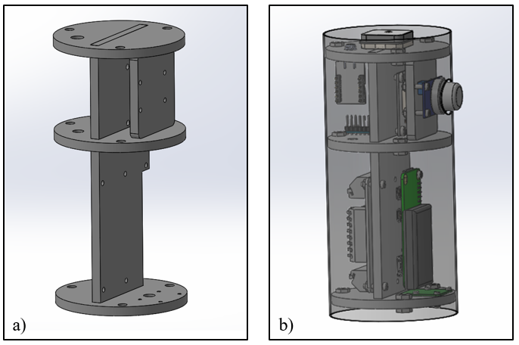
III
Thiết kế khung
Cansat được thiết kế với phần khung chính được làm từ Formex và phần vỏ bao quanh bên ngoài làm từ vỏ lon.
Các linh kiện được cố định với phần khung bằng keo và ốc. Ngoài việc bố trí linh kiện sao cho trọng tâm Cansat ở vị trí phù hợp thì một số cảm biến cần phải được đặt ở vị trí cụ thể:
Camera được đặt dưới đáy để hướng chụp ảnh quay xuống mặt đất.
Cảm biến MQ135, GPS và Anten được đặt ở bên ngoài của Cansat để việc thu phát tín hiệu được tốt nhất.
Module MPU6050 nên được đặt ở tâm của Cansat.
a) Phần khung bên trong; b) Cansat hoàn chỉnh

Slide 17
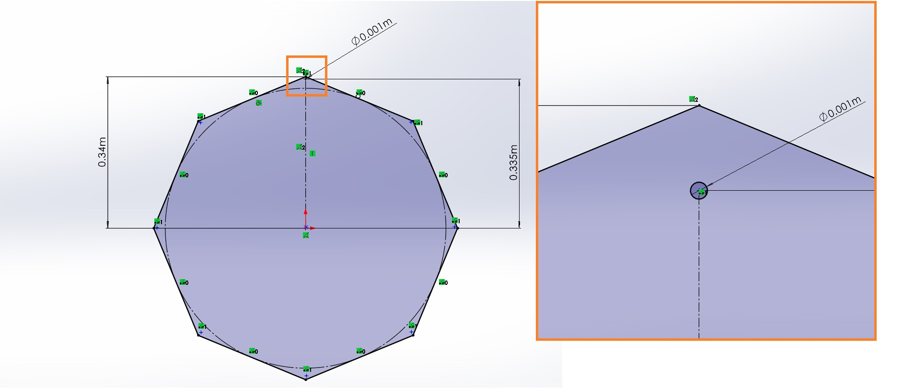
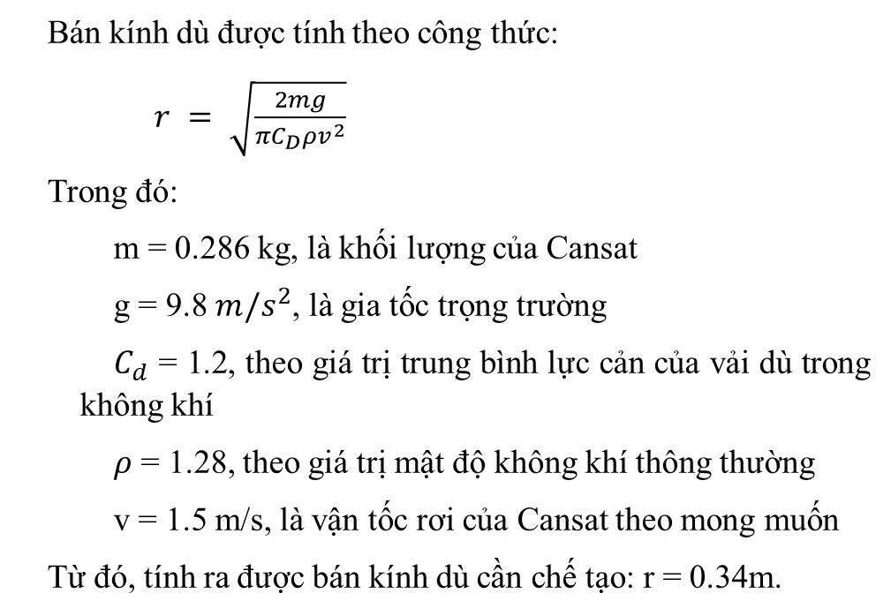
Thiết kế cơ cấu dù
Bán kính dù được tính theo công thức:
$r = \sqrt{\frac{2mg}{πC_{D}ρv^{2}}}$
Trong đó:
m = 0.286 kg, là khối lượng của Cansat
g = 9.8 $m/s^{2}$, là gia tốc trọng trường
$C_{d}$ = 1.2, theo giá trị trung bình lực cản của vải dù trong không khí
$ρ$ = 1.28, theo giá trị mật độ không khí thông thường
v = 1.5 m/s, là vận tốc rơi của Cansat theo mong muốn
Từ đó, tính ra được bán kính dù cần chế tạo: r = 0.34m.
Bản vẽ kỹ thuật dù

Slide 18
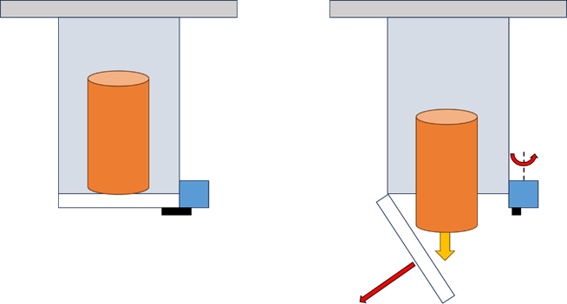
Thiết kế ống thả vệ tinh
Nguyên lý hoạt động của ống thả vệ tinh như sau:
Tại trạng thái ban đầu: Vệ tinh CanSat được đặt bên trong ống thả. Nắp dưới được giữ chặt bởi servo horn, ngăn không cho vệ tinh rơi ra ngoài.
Khi nhận tín hiệu điều khiển từ xa: Servo sẽ quay servo horn theo chiều kim đồng hồ hoặc ngược chiều kim đồng hồ. Nắp dưới sẽ bị đẩy ra và mở ra, vệ tinh CanSat sẽ rơi xuống từ ống thả do trọng lực.
Minh họa ống thả vệ tinh

Slide 19
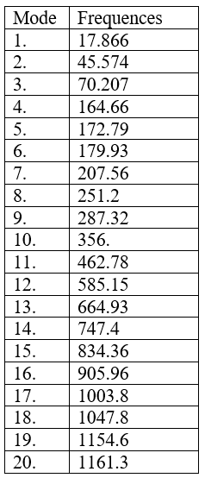
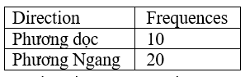
Mô phỏng kết cấu
Modal Ansys
Mô phỏng tìm tần số dao động tự nhiên của Cansat bằng Modal Ansys. Việc thu thập dữ liệu tần số của Cansat và so sánh với tần số của ống phóng Cansat giúp tranh được hiện tượng cộng hưởng không mong muốn.
Dựa vào bảng đối chiếu giữa 2 tần số tự nhiên của bệ phóng và Cansat thấy được bệ phóng và Cansat không xảy ra hiện tượng cộng hưởng.
Tần số dao động tự nhiên của ống phóng
Tần số dao động tự nhiên của Cansat

Slide 20
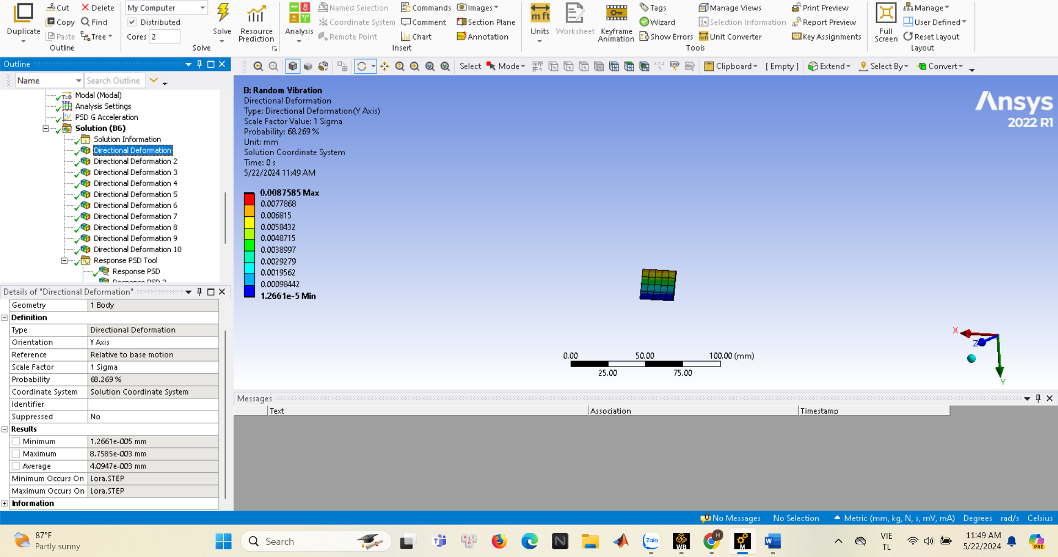
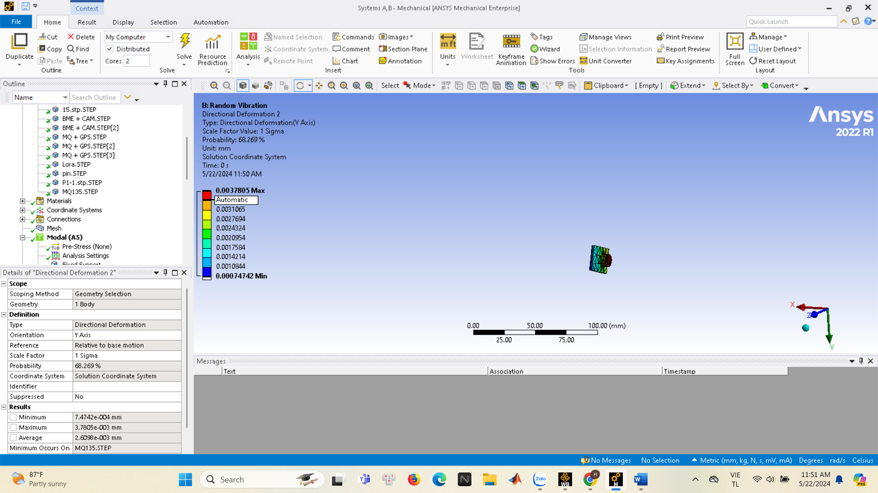
Vibration Random Ansys
Lora
MQ-135
Với giá trị trả về ở 1 RMS . Biến dạng lớn nhất khoảng 0.008mm.
Với giá trị trả về ở 1 RMS . Biến dạng lớn nhất khoảng 0.0037mm.

Slide 21
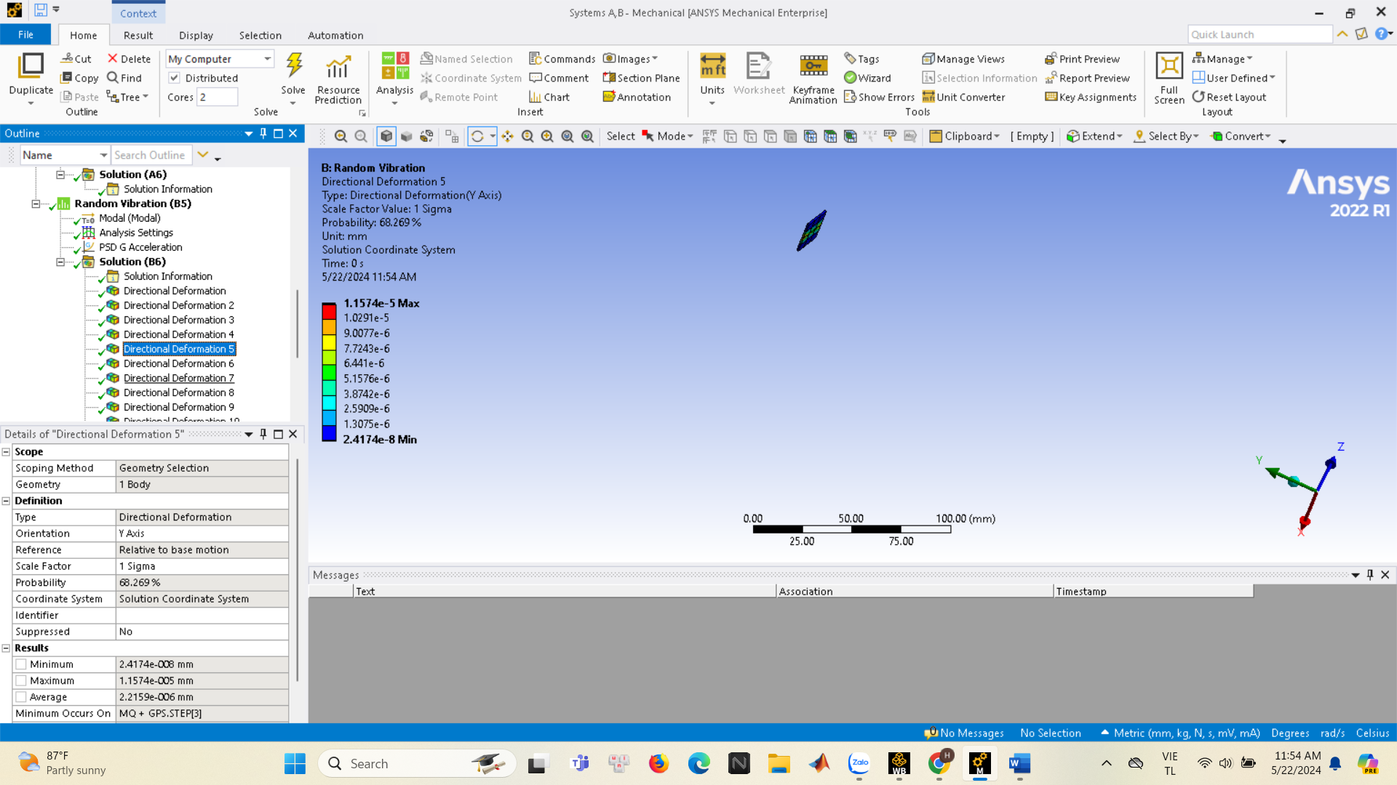

Antena GPS
MPU 6050
Với giá trị trả về ở 1 RMS . Biến dạng lớn nhất khoảng 1.1x10^-5mm.
Với giá trị trả về ở 1 RMS . Biến dạng lớn nhất khoảng 0.007mm.

Slide 22
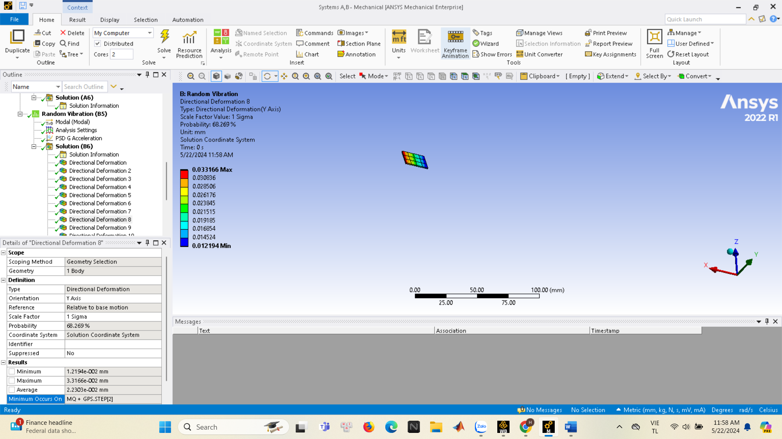
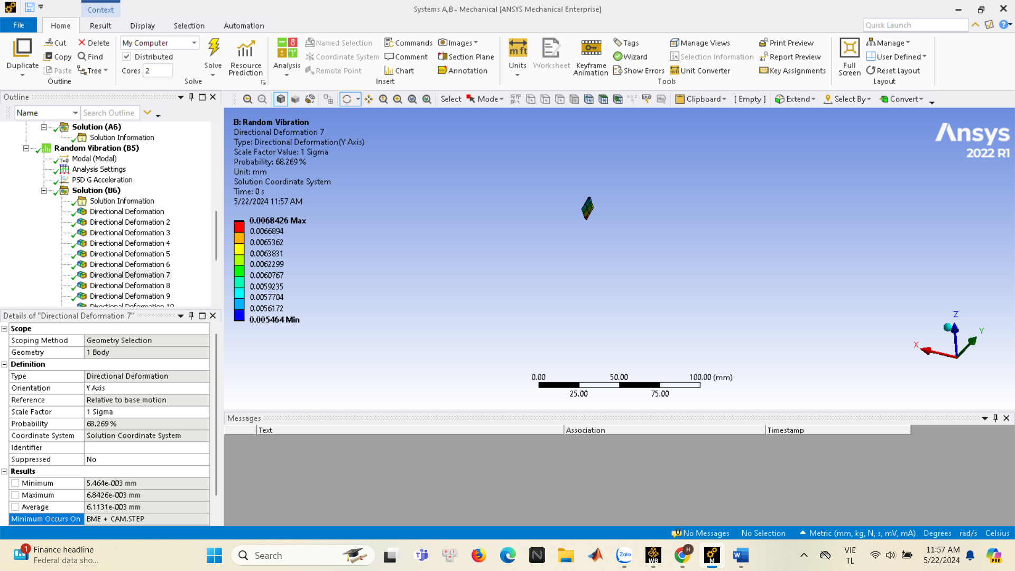
GPS Neo 6M V2
Camera
Với giá trị trả về ở 1 RMS. Biến dạng lớn nhất khoảng 0.031mm.
Với giá trị trả về ở 1 RMS . Biến dạng lớn nhất khoảng 0.0068mm.

Slide 23
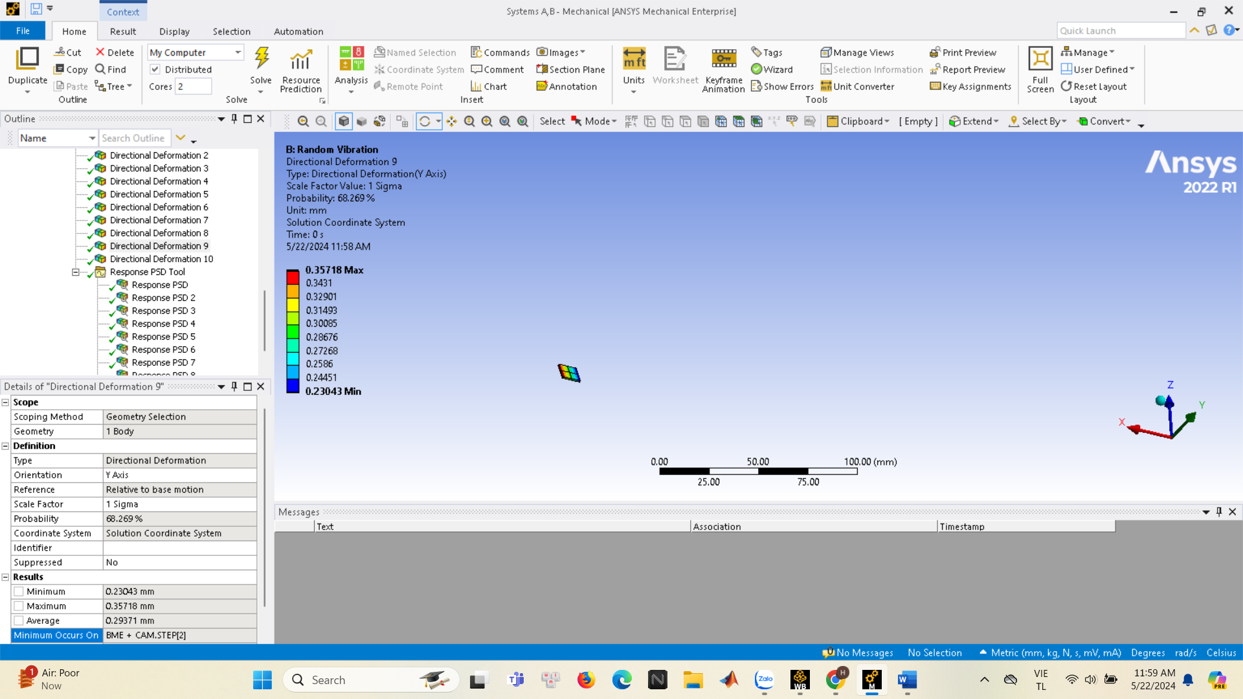
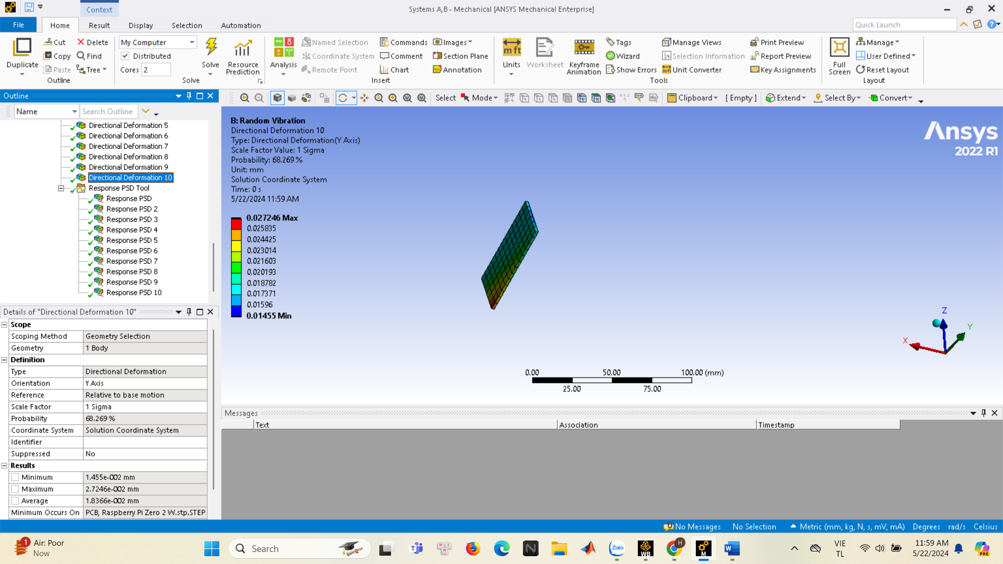
BME 280
Raspberry
Với giá trị trả về ở 1 RMS . Biến dạng lớn nhất khoảng 0.3mm.
Với giá trị trả về ở 1 RMS . Biến dạng lớn nhất khoảng 0.027mm.

Slide 24
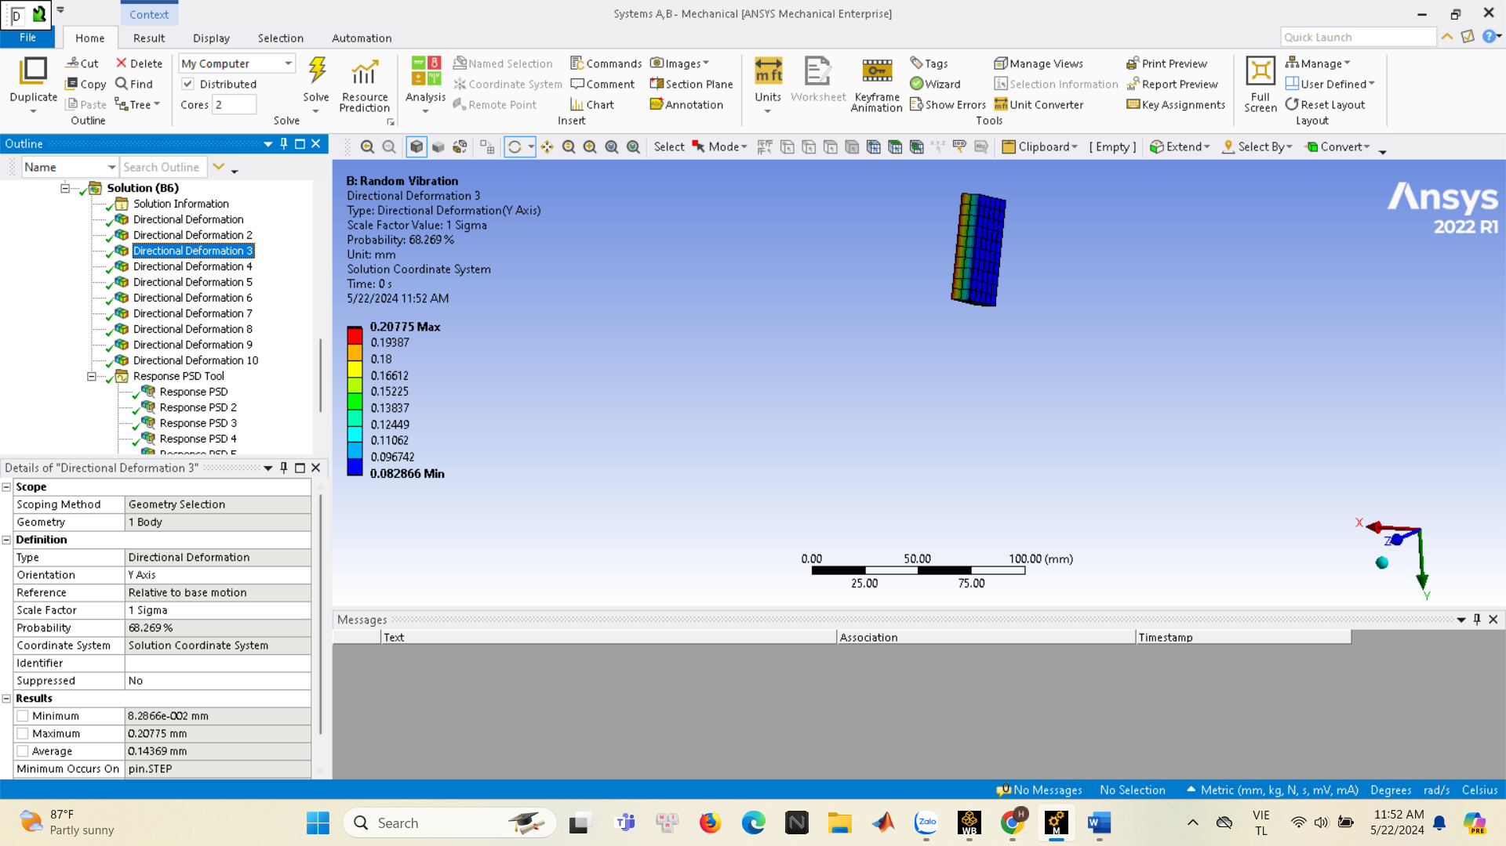
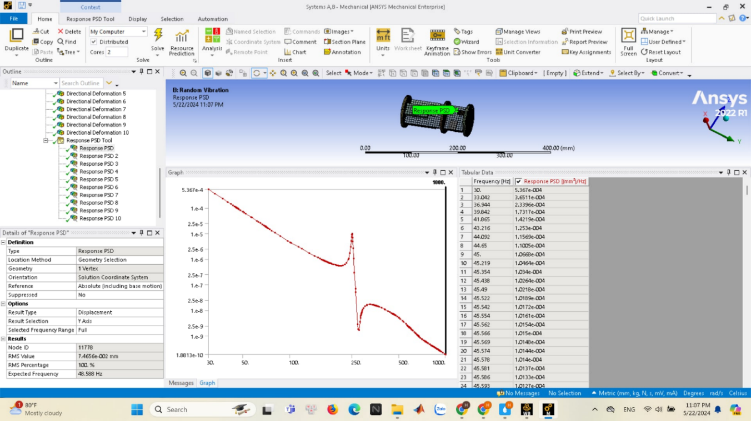
Pin
Respond PSD
Với giá trị trả về ở 1 RMS . Biến dạng lớn nhất khoảng 0.2mm.
Điểm cao nhất của biểu đồ PSD chính là tần số cộng hưởng của Cansat trong phân tích tần số dao động ngẫu nhiên.

Slide 25
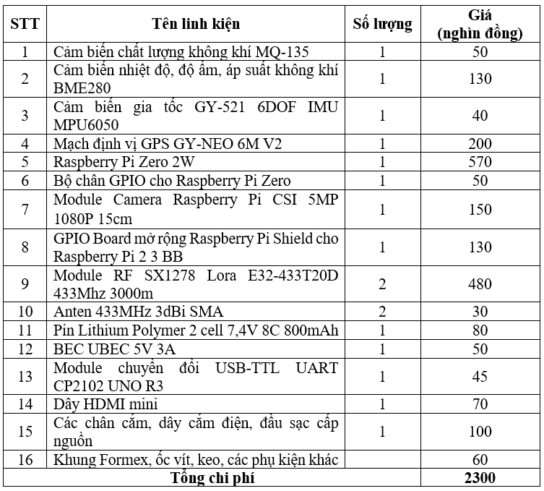
Kinh phí chế tạo Cansat

Slide 26
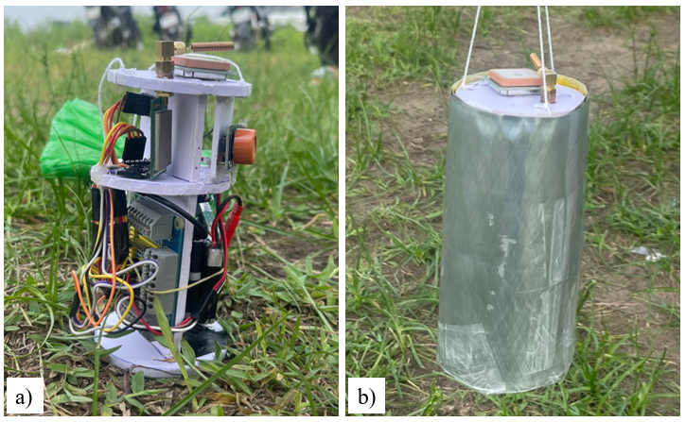
Lắp ráp hoàn chỉnh
Cansat sau khi lắp ráp hoàn chỉnh với phần khung bằng Fomex và vỏ bên ngoài bằng vỏ lon có các thông số kỹ thuật cơ bản sau:
Cansat có hình trụ bán kính 35mm và chiều cao 145mm
Khối lượng: 274 g
a) Hình ảnh bên trong Cansat; b) Hình ảnh Cansat hoàn chỉnh

Slide 27
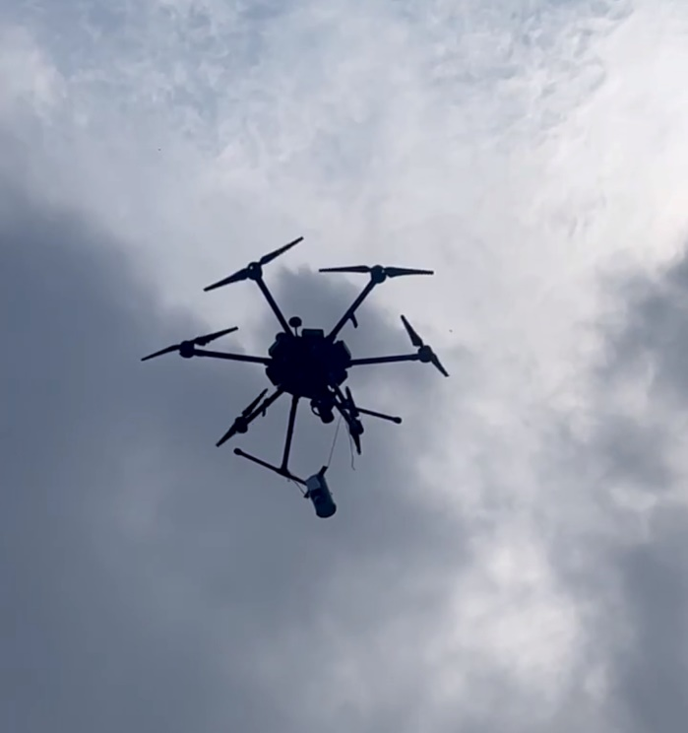
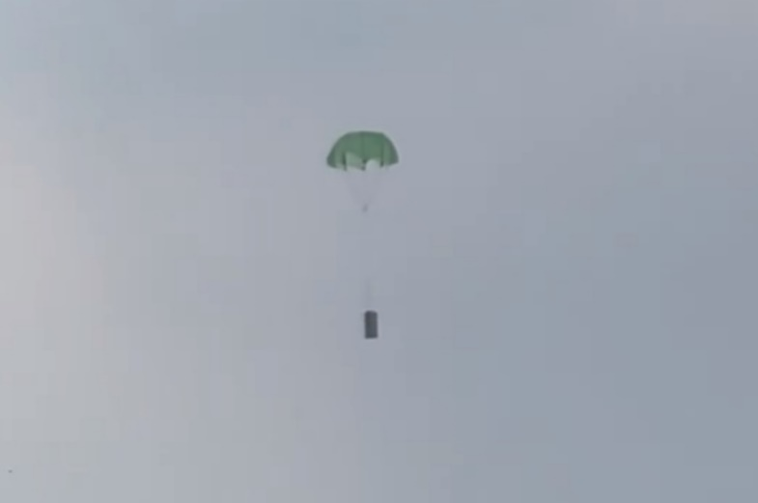
Thử nghiệm
Sau khi hoàn tất việc lắp ráp, vệ tinh được tiến hành thử nghiệm thả rơi tại độ cao 50 m bằng Drone DJI M600.
Drone đưa ống thả và vệ tinh lên cao
Vệ tinh trong quá trình rơi

Slide 28
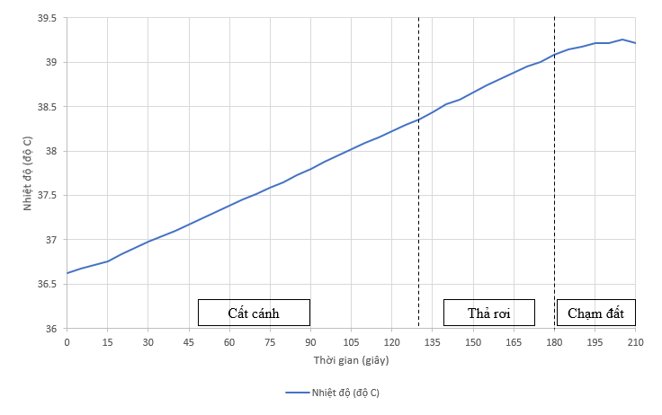
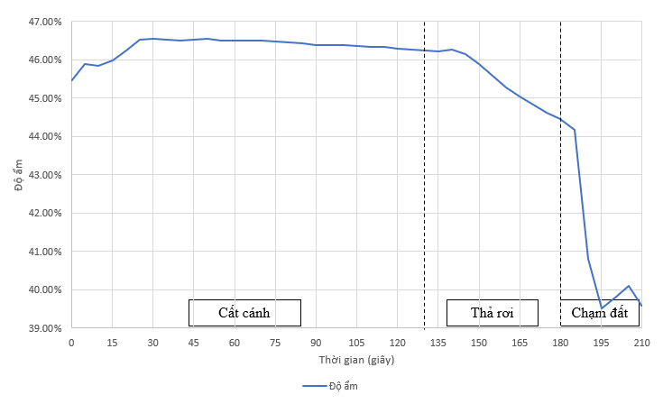
Kết quả thử nghiệm
Dữ liệu thu được từ cảm biến nhiệt độ
Dữ liệu thu được từ cảm biến độ ẩm

Slide 29
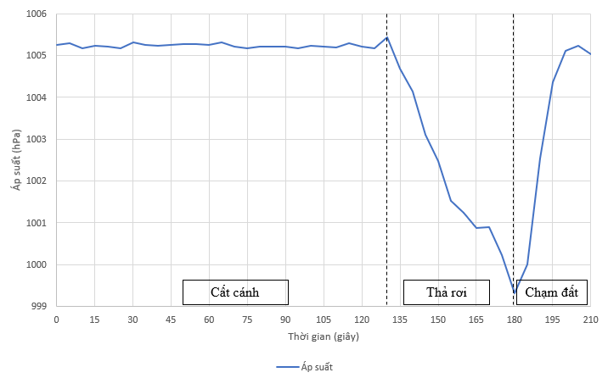
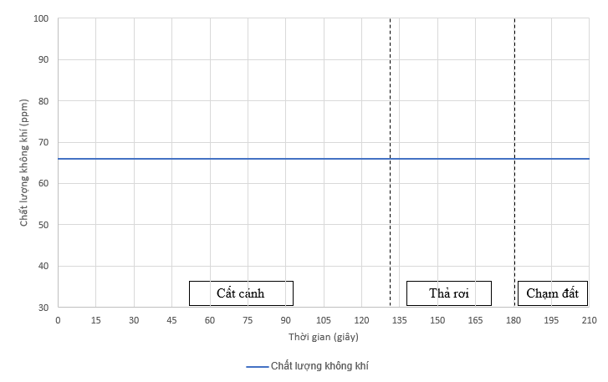
Kết quả thử nghiệm
Dữ liệu đo được từ cảm biến áp suất
Dữ liệu thu được từ cảm biến chất lượng không khí

Slide 30
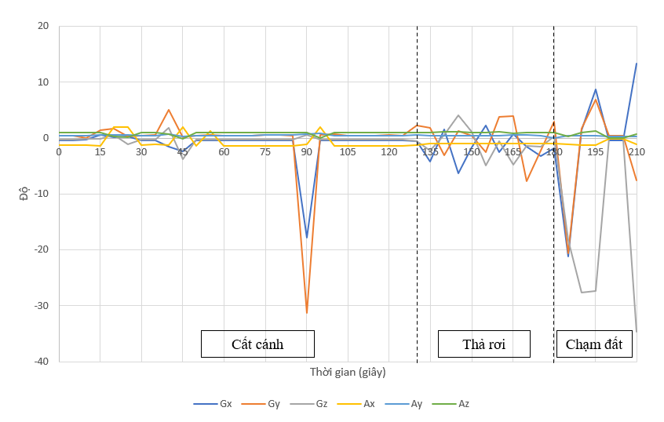
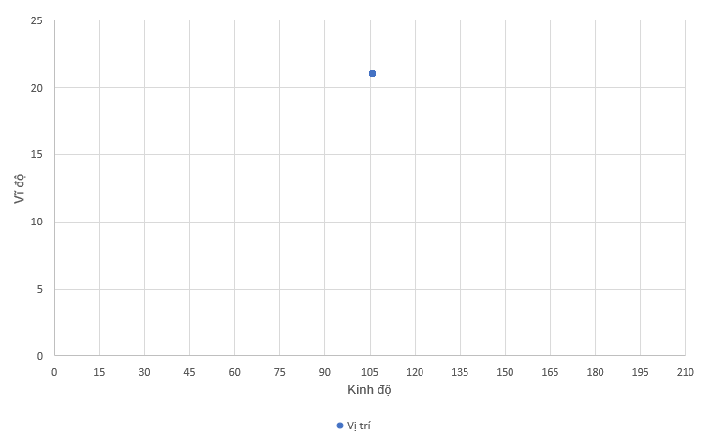
Kết quả thử nghiệm
Dữ liệu thu được từ GPS
Dữ liệu thu được từ cảm biến gia tốc góc

Slide 31
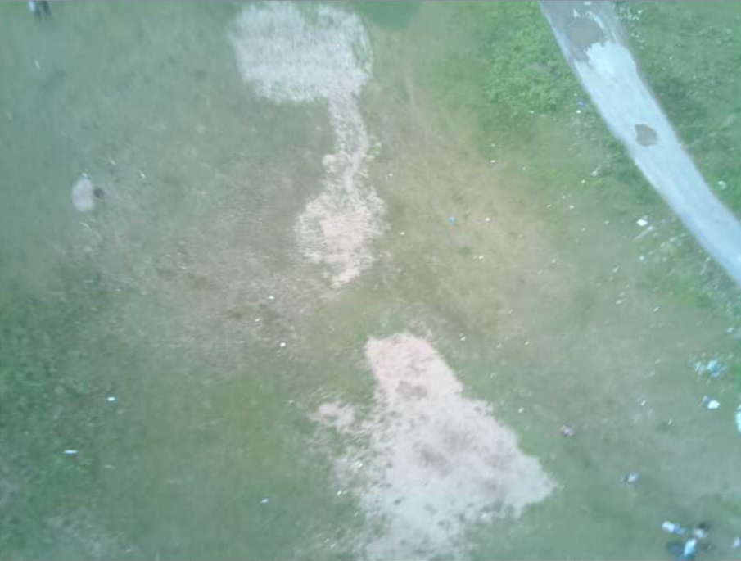
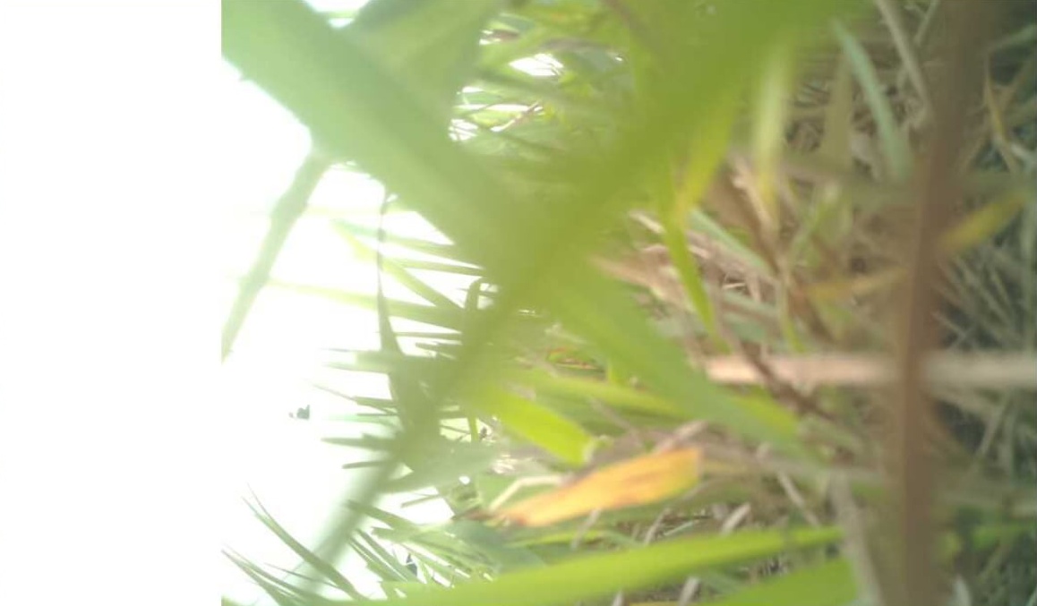
Kết quả thử nghiệm
Hình ảnh chụp từ Cansat trên Drone khi chuẩn bị thả rơi
Hình ảnh chụp từ Cansat khi đáp đất

Slide 32
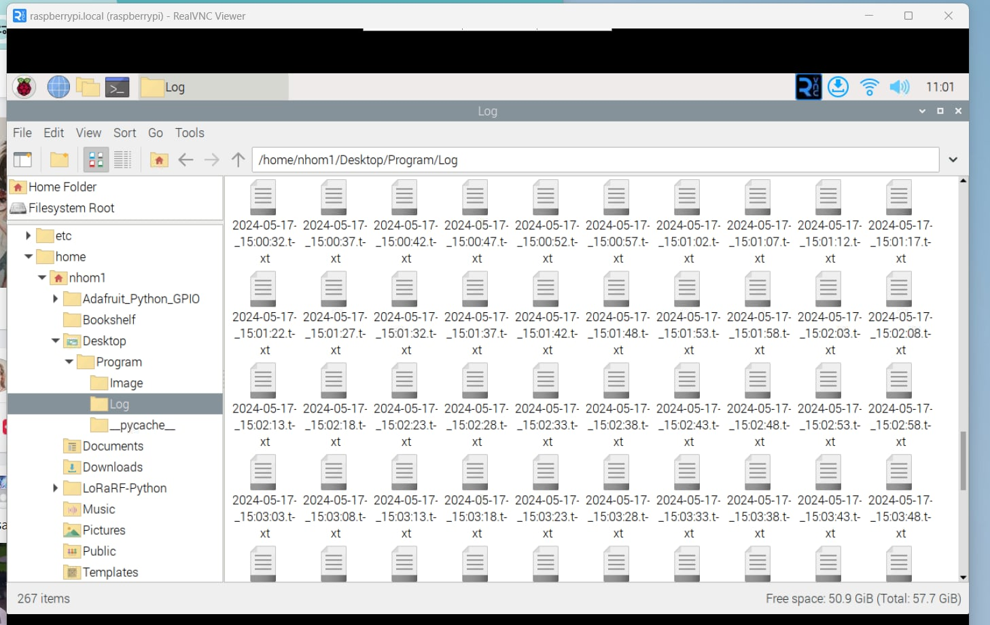
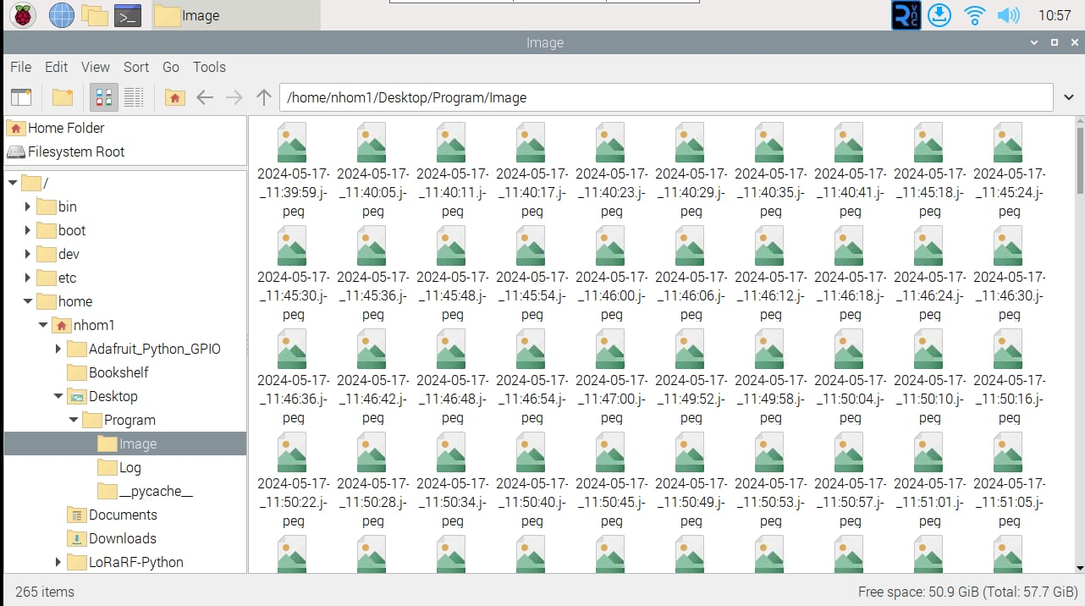
Kết quả thử nghiệm
Dữ liệu thu được được lưu vào cùng 1 folder như ảnh dưới đây
Dữ liệu cảm biến
Dữ liệu hình ảnh

Slide 33
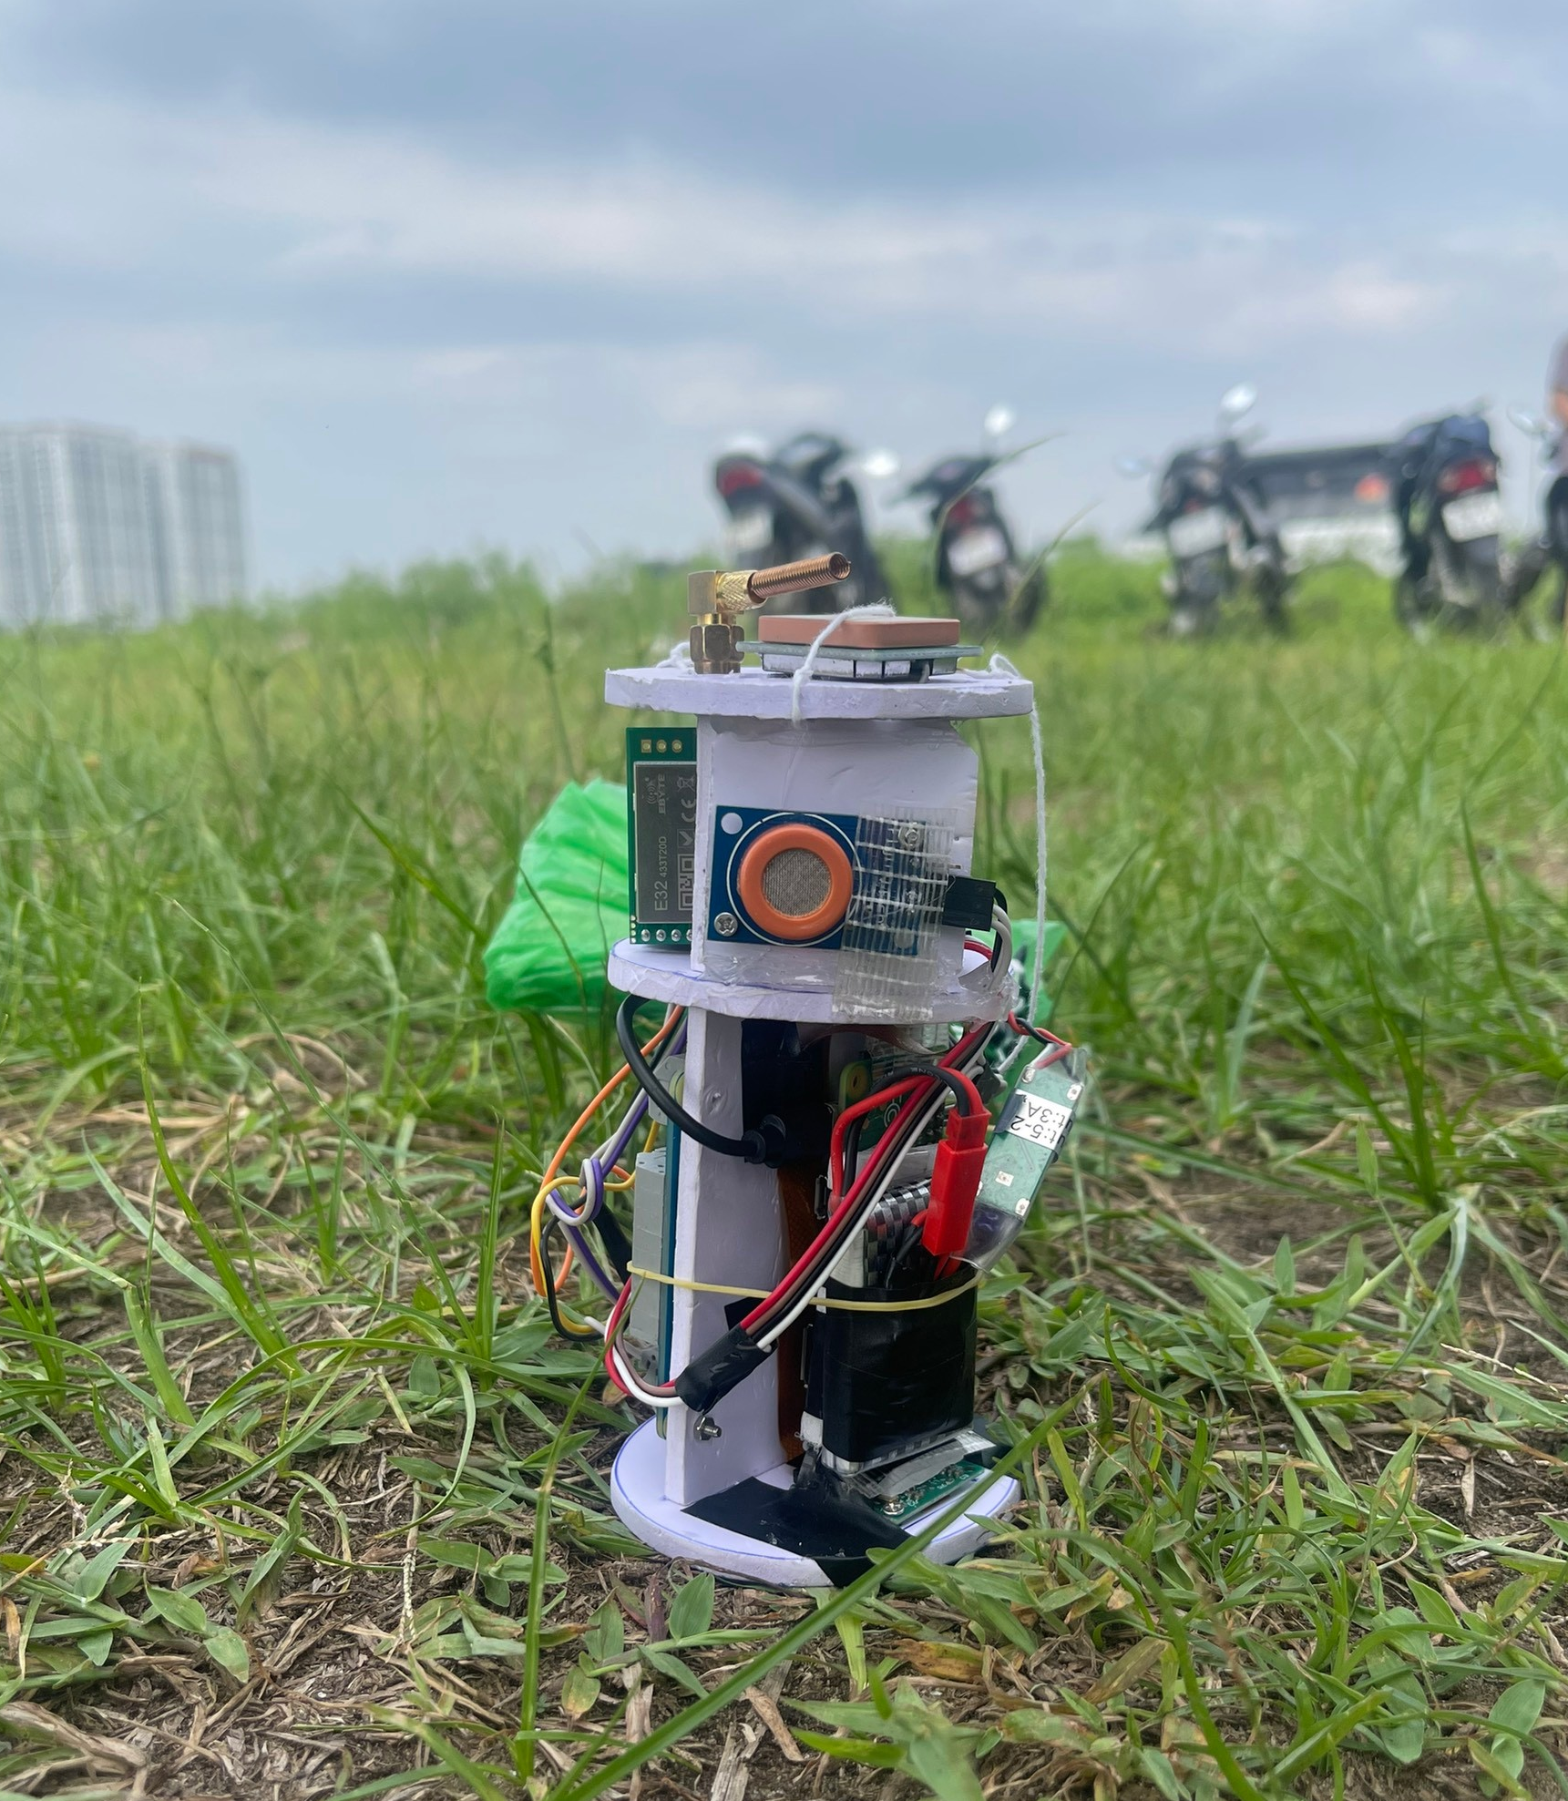
IV
Đánh giá và kết luận
Đề tài “Thiết kế, chế tạo vệ tinh Cansat” về cơ bản đã hoàn thiện và đáp ứng được các yêu cầu ban đầu đặt ra về kích thước, khối lượng cũng như chức năng. Song, sản phẩm vẫn còn một số hạn chế như phần khung chưa có tính thẩm mỹ cao, dung lượng pin vẫn còn kém, chi phí chế tạo khá tốn kém.
Hướng phát triển:
Phần khung cần được gia công tỉ mỉ, thẩm mĩ và chắc chắn hơn. Phần vỏ ngoài có thể được cố định bằng ốc vít để thuận tiện cho việc tháo lắp.
Thay thế loại pin có dung lượng cao hơn để kéo dài thời gian hoạt động cho Cansat. Hoàn toàn có thể thêm hệ thống đèn cũng như còi báo để thuận tiện cho việc tìm kiếm Cansat sau khi đáp đất hay thậm chí có thể hoạt động vào ban đêm.
Cơ cấu dù có thể chế tạo bằng chất liệu tốt hơn để có thể sử dụng được lâu dài.

Slide 34
Thanks For Listening

